Slide 1
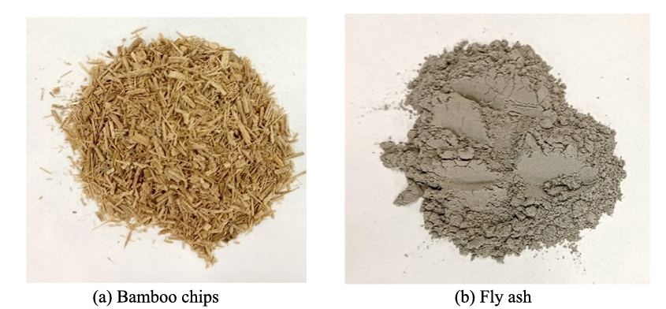
https://doi.org/10.1016/j.sandf.2024.101403
Hajime Matsumoto
Mixture design for eco-friendly hybrid clay treated with two stabilizers based on
water absorption and retention of stabilizers
安定剤の吸水性と保持性に基づく2つの安定剤で処理した環境調和型
ハイブリッドクレイの配合設計
Shafique Raihan Shovonª, Alula Kassaª, Ryo Sekineª, Kimitoshi Hayano^{b},
Yoshitoshi Mochizuki^{c}
a)横浜国立大学，b)横浜国立大学，c)サステナブル株式会社
概要
含水比の高い粘土はせん断強度が低く、圧縮性が高いため、建設資材として使用する際に大きな問題あり
天日乾燥，化学薬品を使い問題を解決している
時間がかかる，周辺環境のPH値の上昇する可能性あり
費用対効果が高く環境に優しい材料を組み合わせて、高含水粘土の性能を向上させること
手法・結果
コメント
コーン指数試験・PH試験を実施
竹チップとフライアッシュを組み合わせることで含水比の高い粘土の性能向上に効果的
竹チップとフライアッシュを組み合わせることでPH値が低下するため環境にやさしい
なぜ竹が使われているのか
→放置された竹林は周囲の環境に影響を与えるため定期的に伐採しているため大量の廃棄物がある
竹は余剰水を吸収・保持することが目的

